Slide 1
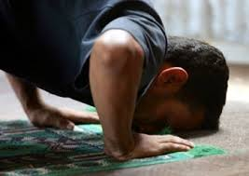
جمعية سراج للأعمال الإجتماعية
فرع الدار البيضاء
وكان للصلاة طعم آخر...

Slide 2
العبادة = خضوع = إستشعار القلب بعظمة المعبود مع الحب والفناء في جلاله
فرصة العبد ليكلم خالقه بهذه العبادة وفرصته ليتجلى عليه الخالق بأنواره وإشراقاته
« وخلقنا الإنسان ونعلم ما توسوس به نفسه ونحن أقرب إليه من حبل الوريد»....« أشكو بثي وحزني إلى الله»
الصلاة عبادة مشتركة بين الديانات
الأستاذ أجوست سباتييه : الصلاة هي الدين في حالة العمل أو هي الدين الحق... والدين لا يكون شيئا يعتد به إذا لم يكن عملا حيويا...وهذا العمل هوالصلاة ...
قال عليه الصلاة والسلام ( لا خير في دين لا صلاة فيه )

Slide 3
الدول تستدعي سفراءها في الأمور الهامة...
الفريضة الوحيدة التي فرضت في السماء بمخاطبة الرسول صلى الله عليه وسلم
« رب إجعلني مقيم الصلاة ومن ذريتي»
« وأمر أهلك بالصلاة واصطبر عليها لا نسألك رزقا ، نحن نرزقك والعاقبة للتقوى»
الصلاة راحة نفسية أولا .... أرحنا بها يا بلال
قال عليه الصلاة والسلام : ( أرأيتم لو أن نهرا بباب أحدكم يغتسل فيه كل يوم خمسا ، ما تقولون ذلك يبقى من درنه ؟ قالوا : لا يبقى من درنه شيئا قال : فذلك مثل الصلوات الخمس يمحو الله بهن الخطايا )

Slide 4
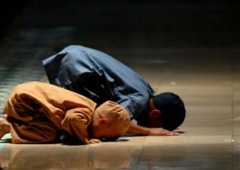
الصلاة تشفي من عقدة الذنب
قال عليه الصلاة والسلام : ( إن العبد إذا قام يصلي أتى بذنوبه كلها ، فوضعت على رأسه وعاتقيه ، فكلما ركع أو سجد تساقطت عنه )
الصلاة تنهى عن الفحشاء والمنكر.
إذا صلحت صلح العمل كله .

Slide 5
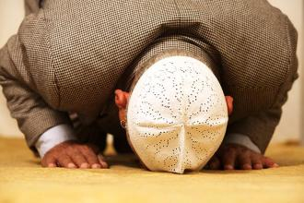
حديث قدسي
إنما أتقبل الصلاة ممن تواضع بها لعظمتي ولم يستطل بها على خلقي ولم يبت مصرا على معصيتي وقطع النهار في ذكري ورحم المسكين وابن السبيل والأرملة ورحم المصاب. فمثله كمثل نور الشمس أجعل له في الظلمات نورا وفي الجهالة حلما ومثله في خلقي كمثل الفردوس في الجنة.

Slide 6
اقتران الصلاة بالصبر
قال عليه الصلاة والسلام : كان إذا حز به أمر ( أي أصابه غم ) صلى
اقتران الصلاة بالزكاة
إمداد النفس بالطاقة الروحية
الله أكبر.... حي على الصلاة .... حي على الفلاح
قال عليه الصلاة والسلام : والمؤذن يغفر له مد صوته ويصدقه من سمعه من رطب ويابس.
قال عليه الصلاة والسلام : إذا نودي بالصلاة فتحت أبواب السماء ، وأستجيب الدعاء.
ابن القيم : قد خلق الله سبحانه النفس شبيهة بالرحى الدائرة ، إن وضع فيها حب طحنته وإن وضع فيها تراب أو حصى طحنته ..
عبيد بن عمير: قاضي مكة

Slide 7
قال عليه الصلاة والسلام ( إذا توضأ العبد المسلم فغسل وجهه خرج من وجهه كل خطيئة نظر إليها بعينيه ، من آخر قطر الماء ، فإذا غسل رجليه خرجت كل خطيئة مشتها رجلاه مع آخر قطر الماء حتى يخرج من الذنوب )
الإشعار الثاني : الإقامة
الله أكبر : نفض ما بقي من علائق التراب
إستقبال القبلة : جمع شتات القلب والبصر
تكبيرة الإحرام : إدبار عن الدنيا وإقبال على الله جل جلاله
إبحار في فاتحة الكتاب وأي حوار
قال عليه الصلاة والسلام ( لا صلاة لمن لم يقرأ بفاتحة الكتاب )
ويستمر الترتيل..

Slide 8
وخر راكعا وأناب
قال عليه الصلاة والسلام ( فأما الركوع فعظموا فيه الرب عزوجل)
اللهم لك ركعت وبك آمنت ولك أسلمت ، خشع لك سمعي وبصري ومخي وعظمي وعصبي
سبوح قدوس رب الملائكة والروح
مقام الحمد والثناء
قال عليه الصلاة والسلام : من وافق قوله قول الملائكة غفر له ما تقدم من ذنبه
واسجد واقترب : وسام الصالحين ..... سبحان ربي الأعلى
اللهم لك سجدت وبك آمنت ولك أسلمت وانت ربي ، سجد وجهي للذي خلقه ، وصوره فأحسن صوره وشق سمعه وبصره ، فتبارك الله أحسن الخالقين
قال عليه الصلاة والسلام :عليك بكثرة السجود لله ، فإنك لا تسجد لله سجدة إلا رفعك الله بها درجة ، وحط عنك بها خطيئته

Slide 9
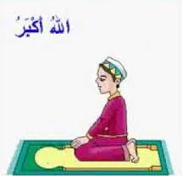
جلسة بين يدي الملك ؟؟؟
عبير التحيات : بهجة الوصال وفرحة المناجاة
قال عليه الصلاة والسلام إذا تشهد أحدكم فليستعذ بالله من أربع يقول : اللهم إني أعوذ بك من عذاب جهنم ، من عذاب القبر ، ومن فتنة المحيا والممات ، ومن شر فتنة المسيح الدجال
ثم التسليم
« إن الصلاة كانت على المؤمنين كتابا موقوتا»
قال عليه الصلاة والسلام : وجعلت قرة عيني في الصلاة
الثلاثيات الذهبية

Slide 13
الصلاة خير من النوم
قال عليه الصلاة والسلام : ليست صلاة أثقل على المنافقين من صلاة الفجر والعشاء ، لو يعلمون ما فيها لأتوها ولو حبوا.
قال عليه الصلاة والسلام : بشر المشائين في الظلم إلى المساجد بالنور التام يوم القيامة.
تعدل قيام ليلة .. الحفظ في ذمة الله .. نور يوم القيامة .. دخول الجنة .. تقرير مشرف .. هذا ثواب النافلة فكيف بالفريضة؟ .. رؤية الله في الآخرة .. زاد الدنيا والآخرة .. صحة وعافية

